Slide 1




ПРИНТЕР
ДЛЯ СОЗДАНИЯ ОБЪЕКТОВ МОНУМЕНТАЛЬНОЙ ГОРОДСКОЙ ЖИВОПИСИ
МЕЖВУЗОВСКАЯ АКСЕЛЕРАЦИОННАЯ ПРОГРАММА
АКСЕЛЕРАТОР HOMENET
ЛИДЕР
КОМАНДЫ:
ПОГРЕБНЯК К.Э

Slide 2
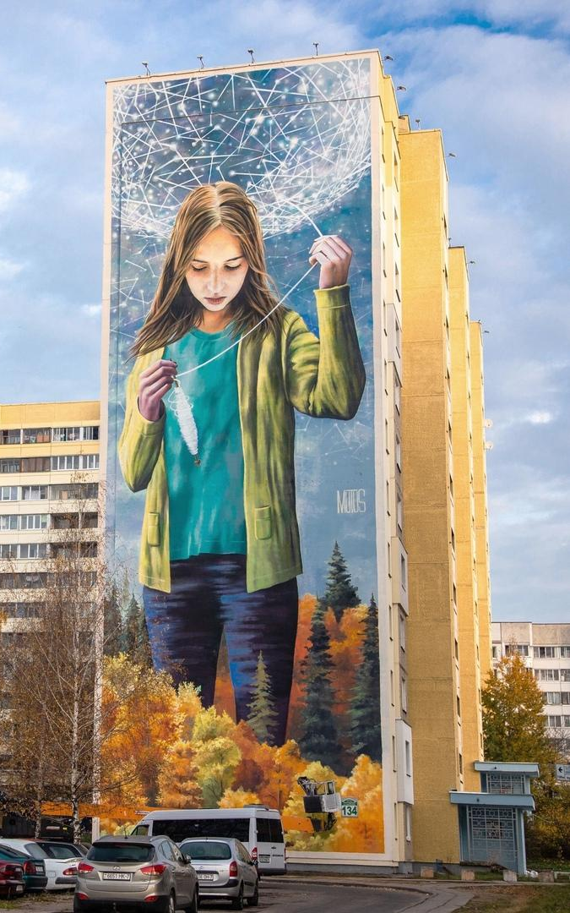
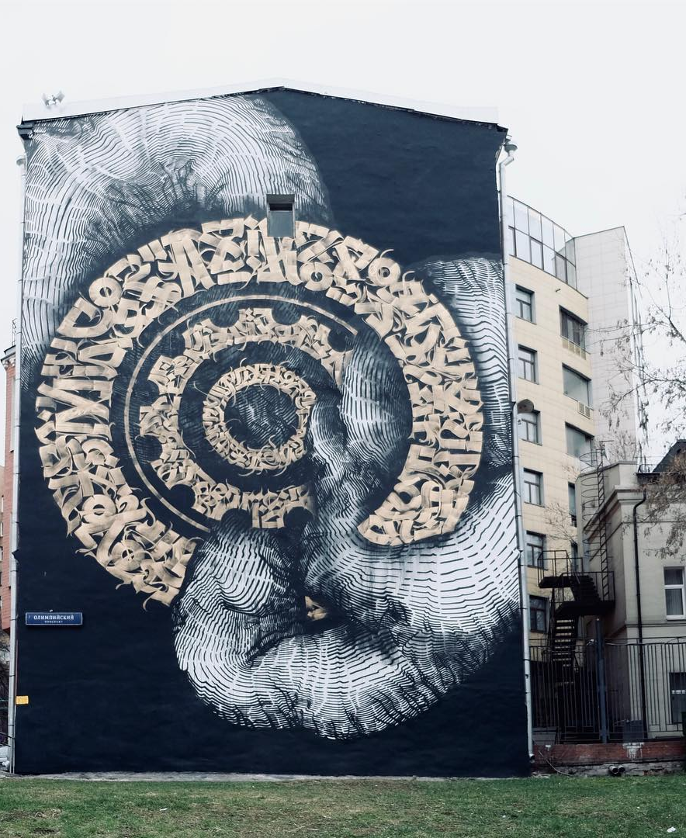
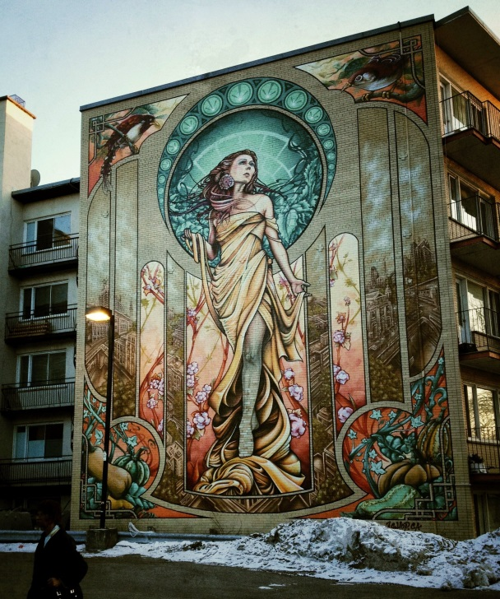
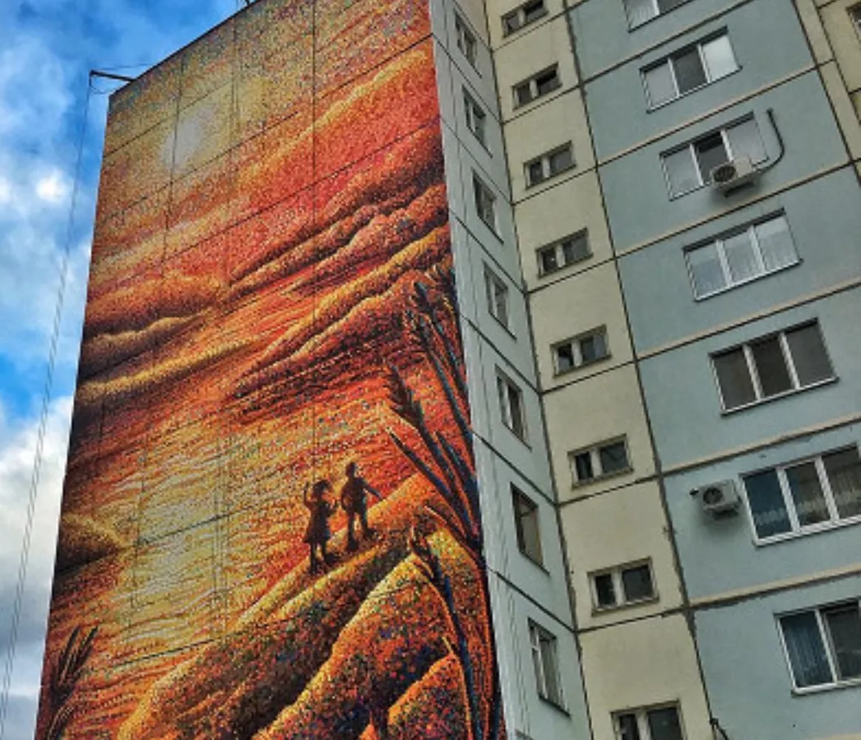

ВВЕДЕНИЕ В ПРЕДМЕТНУЮ ОБЛАСТЬ
Мы разрабатываем принтер для создания объектов живописи, который мог бы использоваться художниками, граффитистами, архитекторами и дизайнерами, чтобы сократить затрачиваемое время и повысить точность работ.
2

Slide 3
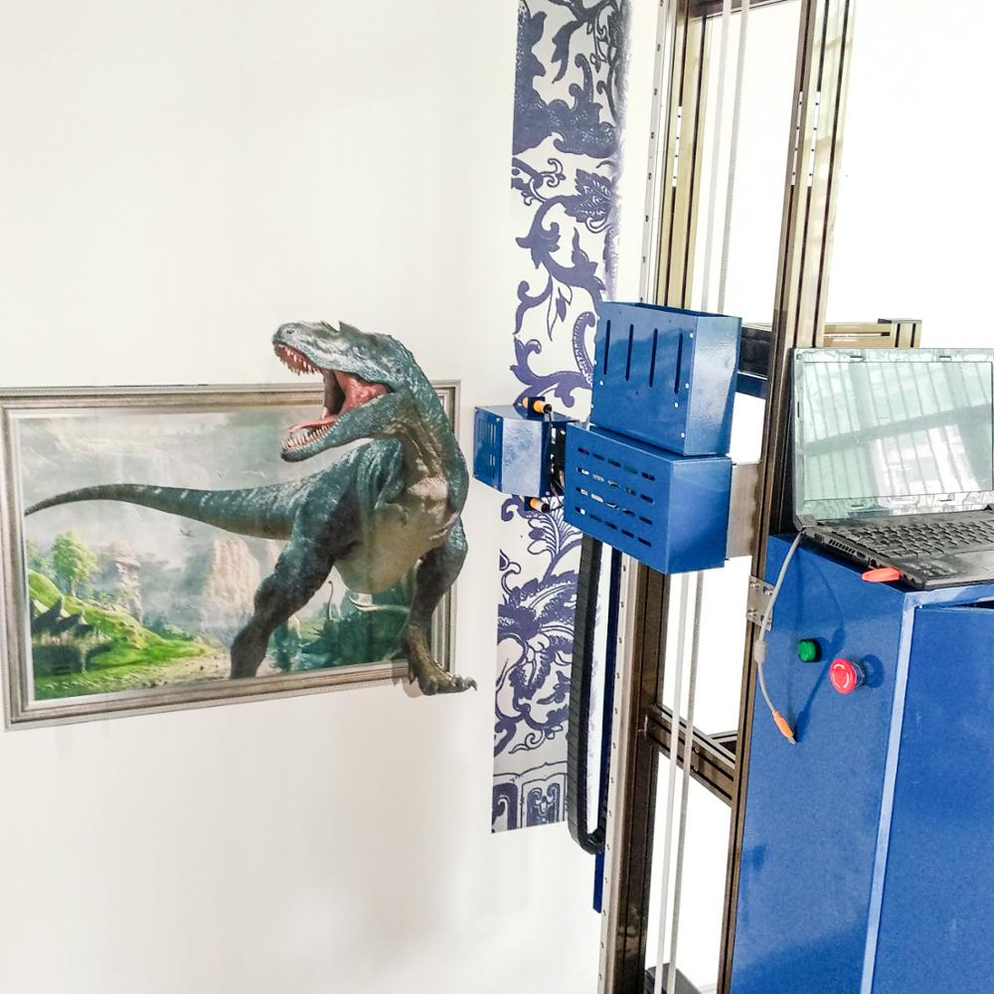
АКТУАЛЬНОСТЬ
АКТУАЛЬНОСТЬ ОБУСЛОВЛЕНА:
Недостаточным качеством воспроизведения изображений при масштабировании в муралы в процессе их нанесении на фасады зданий и сооружений, снижающим художественную ценность произведения монументальной городской живописи;
Растущей потребностью и технологическими барьерами в нанесении муралов высокого исполнительского уровня в условиях функционирующей городской среды и ее малой приспособленности к традиционной высокой инфраструктурной обеспеченности, а также длительным срокам создания муралов.
3

Slide 4

ПРОБЛЕМА
!
                Художники, архитекторы и дизайнеры испытывают необходимость в получение возможности быстрого и эффективного создания монументальных муралов.
4

Slide 5
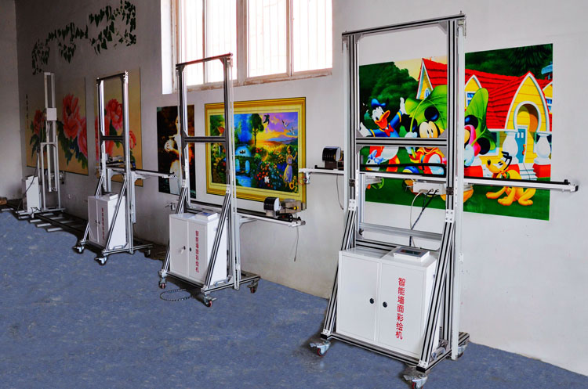
РЕШЕНИЕ
РЕШЕНИЕ ПРОБЛЕМЫ СОСТОИТ В:
Разработке аппаратно-программной технологии создания аутентичных муралов, позволяющей в автономном режиме осуществлять цифровую перефабрикацию наносимых изображений, оптимизировать их цветовой состав и формировать управляющий печатью код, обеспечивающий послойное аэрозольное нанесение образующих изображений мурала линии контролируемого цвета и факела распыления, при помощи вертикальной портальной установки, подаваемой в зону печати телескопической вышкой.
5

Slide 6
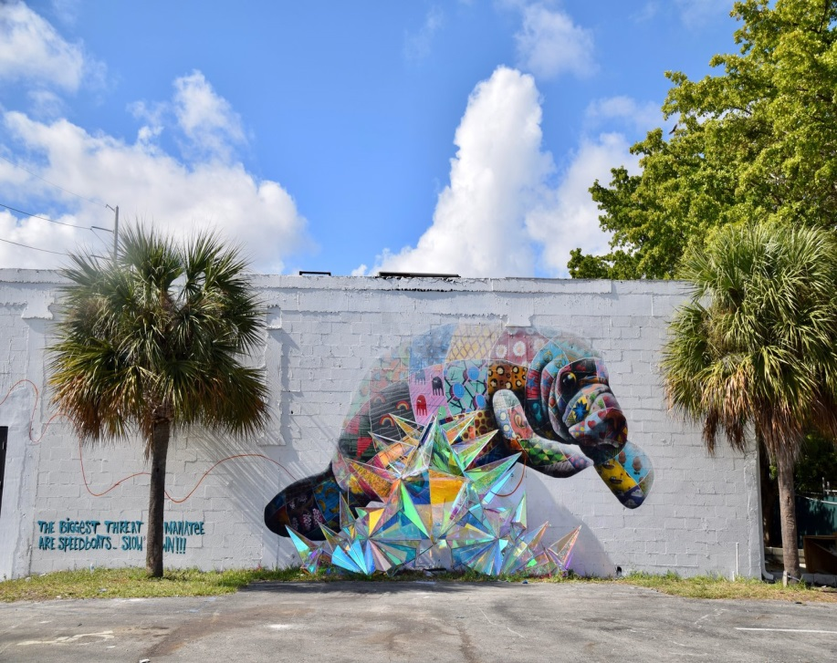
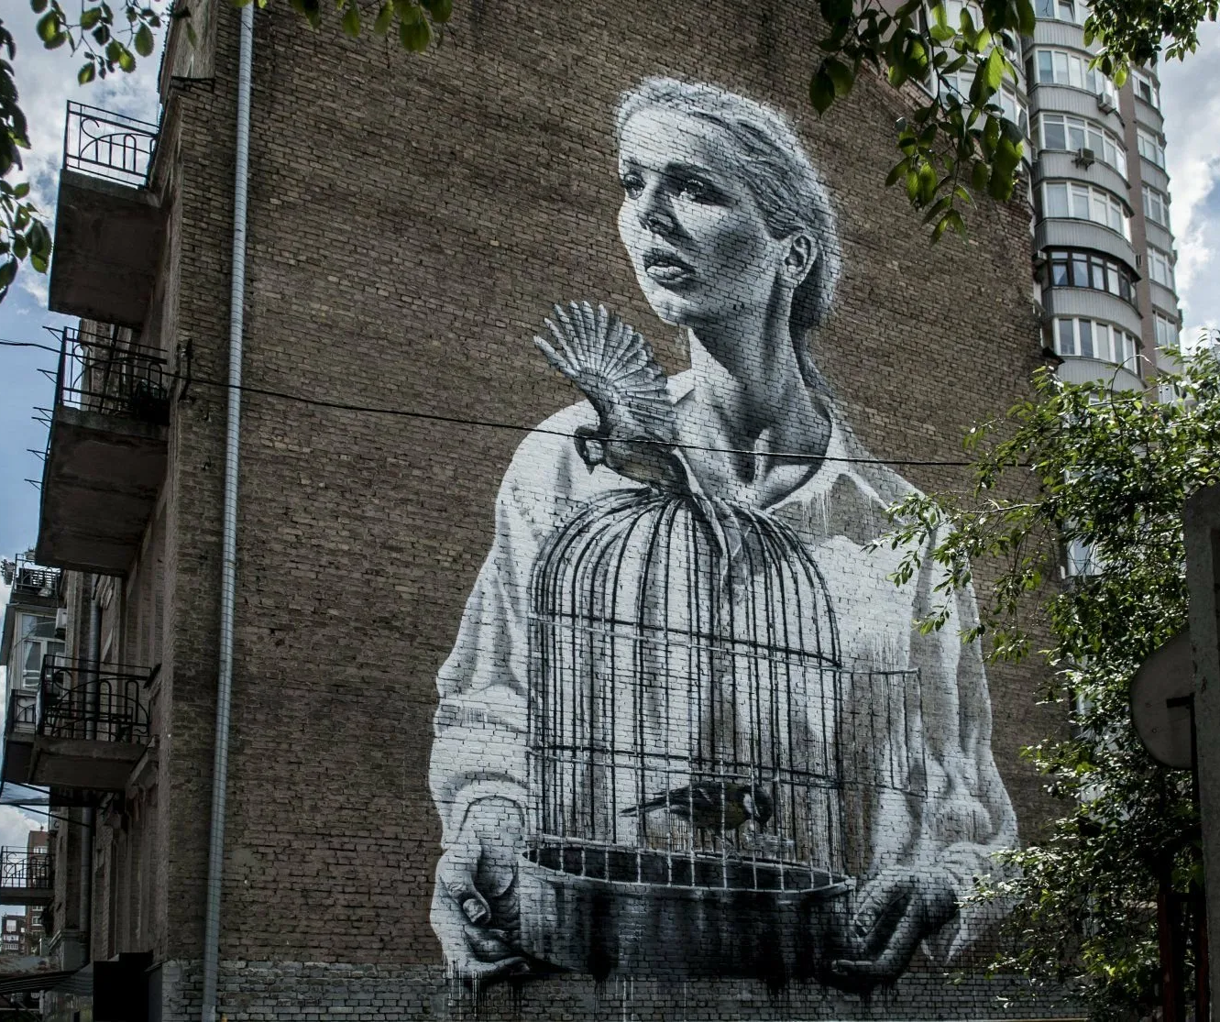
ОПИСАНИЕ ПРОДУКТА
Разработка предназначена для обеспечения потребности художников, дизайнеров, архитекторов в возможности быстро и эффективного создания монументальных муралов
6

Slide 7
ТЕХНОЛОГИЯ
Разрабатываемая аппаратно-программная технология должна отвечать следующим технически требованиям:
Автоматизированное нанесение изображений в оптимизированной технологической палитре до 256 цветов. | Библиотека не менее 20 векторизованных изображений для муралов. | Модель механизма разделения, подачи, управления цветом и качеством нанесения краски не менее 10 емкостей, устанавливаемых на портальное устройство вертикального позиционирования | Автоматизированное создание управляющего кода для печати изображения нанесением отдельных линий с погрешностью не более 0,5%.
Модель портального устройства вертикального позиционирования печатающего механизма с рабочей зоной не менее 2х2 м с погрешностью позиционирования печатающего устройства не более 5 мм. | Алгоритм разделения наносимого изображения на матрицу не менее 5х5 фрагментов | Модель механизма размещения вертикального печатающего устройства на автомобильной телескопической вышке на высоту до 10 м от уровня стоянки автовышки | Совместимость с распространенным оборудованием для автоматизации высотных работ автовышками
7

Slide 8
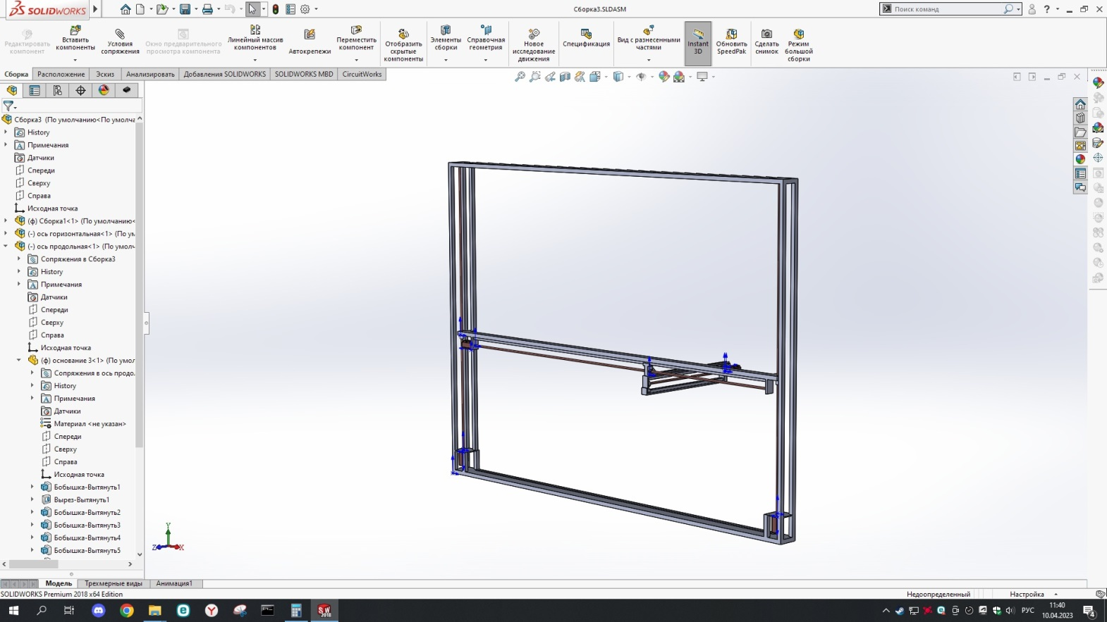
ОПИСАНИЕ ПРОДУКТА И ТЕХНОЛОГИИ
8

Slide 9
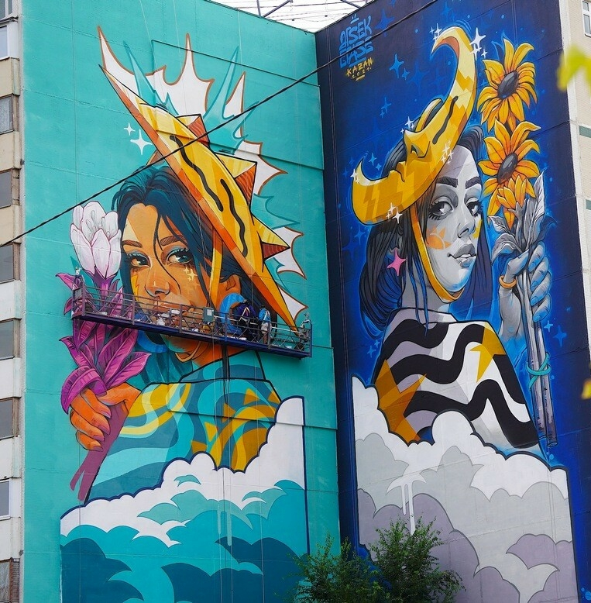
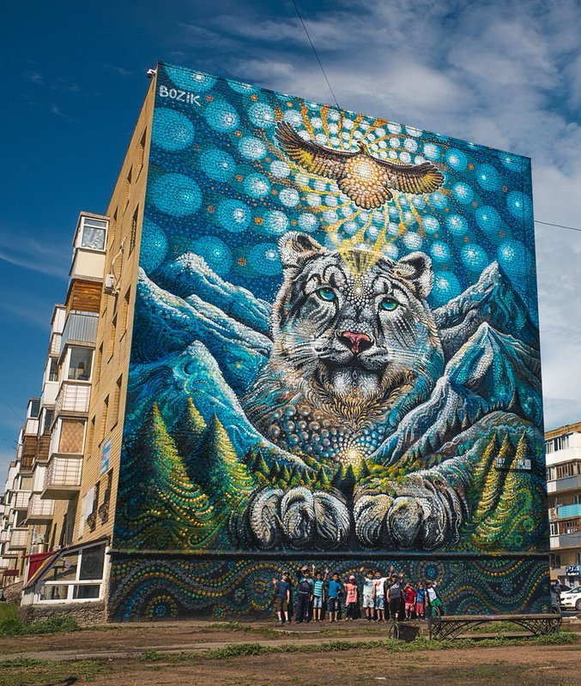
КОНКУРЕНТЫ
Список наших возможных конкурентов на отечественном рынке:
9

Slide 10
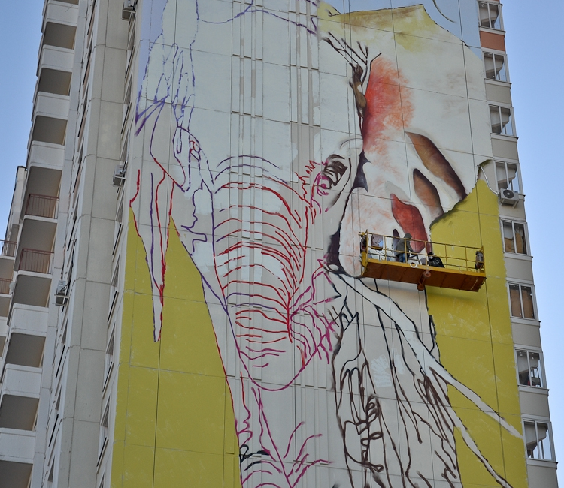
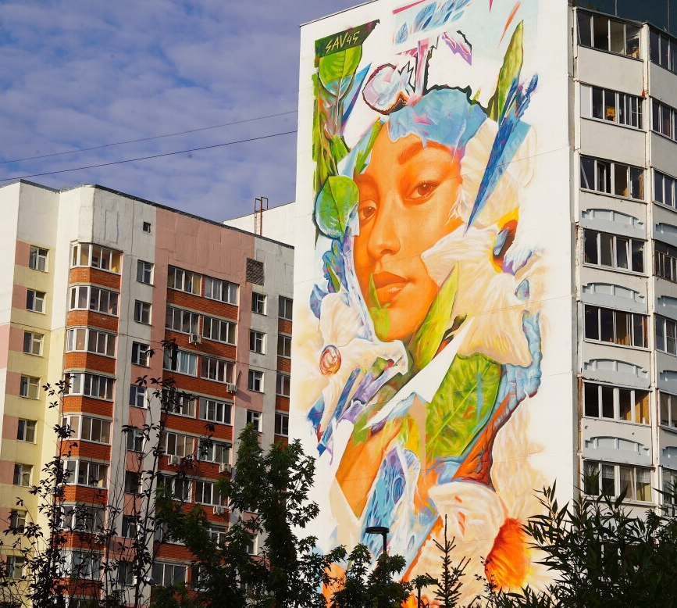
ЦЕЛЕВАЯ АУДИТОРИЯ
В2В
B2G
10

Slide 11
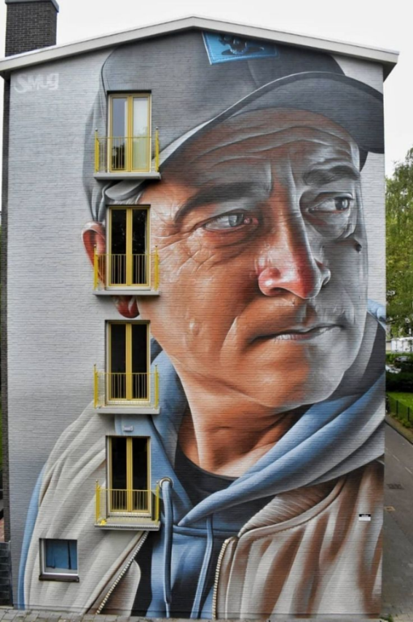


БИЗНЕС-МОДЕЛЬ
Оборудование принтер для печати муралов 250 тыс.руб
Жилищная компания или государственная компания/администрация дают заказ на мурал.
Производим печать муралов быстро и качественно в кратчайшие сроки.
11

Slide 12
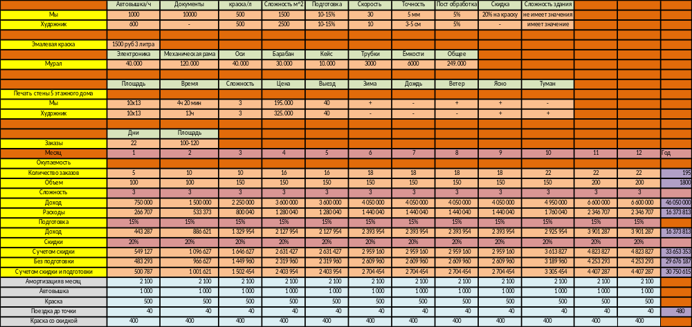
ЭКОНОМИЧЕСКИЕ ПОКАЗАТЕЛИ
12

Slide 13
БЮДЖЕТ И ИСТОЧНИКИ ФИНАНСИРОВАНИЯ
ДОСТУПНЫЕ ДЛЯ УСПЕШНОГО ОСУЩЕСТВЛЕНИЯ ПРОЕКТА МАТЕРИАЛЬНО-ТЕХНИЧЕСКИЕ РЕСУРСЫ:
Лаборатория информационного моделирования зданий БГТУ им. В.Г. Шухова bimлаб;
Центр перспективных технологий и технопарк БГТУ им. В.Г. Шухова
Университетская точка кипения.
РАСХОДНАЯ ЧАСТЬ 2023-2024 ГГ. (1500 ТЫС. РУБ.): ГРАНТЫ_ФСИ
Первоначальные вложения в разработку векторизованных изображений, алгоритмов векторизации в доступном софте, макетирование устройств вертикального позиционирования и управления цветом и качеством наносимых окрасочных слоев – 500 тыс. руб.
Разработка и апробация прототипа устройства, смонтированного на базе телескопической автовышки – 500 тыс. руб.
Апробация прототипа нанесением изображения на фасаде объекта кампуса БГТУ им. В.Г. Шухова (приобретение комплектующих, расходных материалов, допустимая подготовка поверхности) – 250 тыс. руб.
Создание обучающих и информационных материалов по итогам макетирования и апробации разработки – 250 тыс. руб.
13

Slide 14
БЮДЖЕТ И ИСТОЧНИКИ ФИНАНСИРОВАНИЯ
РЕАЛИЗАЦИЯ ПРОЕКТА БУДЕТ НУЖДАТЬСЯ В ПАТЕНТНОЙ ЗАЩИТЕ СЛЕДУЮЩИХ РЕЗУЛЬТАТОВ ИНТЕЛЛЕКТУАЛЬНОЙ ДЕЯТЕЛЬНОСТИ:
Патент на изобретение «Способ создания аутентичных объектов монументальной городской живописи (муралов) послойной окраской»;
Патент на изобретение «Портальное устройство вертикального позиционирования печатающего механизма послойной окраски»;
Патент на изобретение «Способ управляемого позиционирования печатающего устройства по вертикали для послойной окраски»;
Патент на изобретение «Прототип механизма управления цвета в виде барабанной установки подачи краски»;
14

Slide 15
БЮДЖЕТ И ИСТОЧНИКИ ФИНАНСИРОВАНИЯ
Научным заделом проекта служат инициативные разработки и опыт практической работы авторов в области аппаратно-программного обеспечения строительного печатающего устройства, находящегося в лаборатории информационного моделирования зданий BIMЛаб и центре перспективных технологий БГТУ им. В.Г. Шухова, а также научно-исследовательские проекты, представленные к рассмотрению и поддержке в рамках реализуемой в БГТУ им. В.Г. Шухова программы стратегического академического лидерства ПРИОРИТЕТ 2030.
15

Slide 16
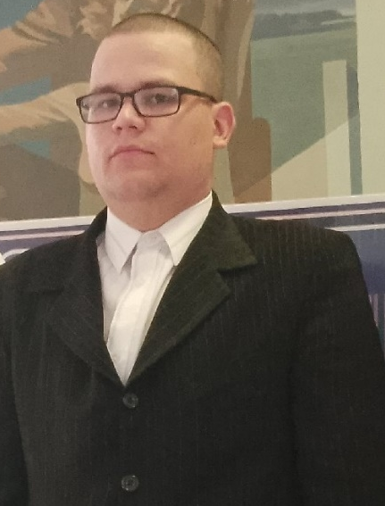


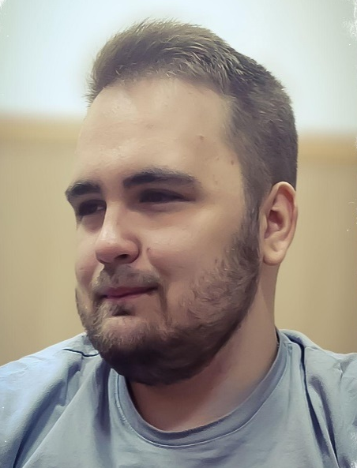
КОМАНДА
СИБИРЦЕВ Д.А.
ЭЛЕКТРИК
ПОГРЕБНЯК К.Э.
РУКОВОДИТЕЛЬ
АНОКИН А.В.
ИНЖЕНЕР-МЕХАНИК
АРХИПОВ А.Е.
КРЕАТИВНЫЙ ДИЗАЙНЕР
16

Slide 17


КОНТАКТЫ
Email
VK

